Slide 1
PROIECT SINCRETIC
METODE AVANSATE DE PROGRAMARE
STUDENT – TURLEA MĂDĂLINA ANDREEA
PROFESOR COORDONATOR – BOCAN VALER

Slide 2
ENUNȚUL PROBLEMEI
Se dă o matrice de dimensiunea M x N, generată aleatoriu. Se cere să se calculeze:
a) Suma elementelor aflate pe diagonala principală, respectiv pe diagonala secundară.
b) Minimul și maximul elementelor aflate sub diagonala principală, respectiv sub diagonala secundară.

Slide 3

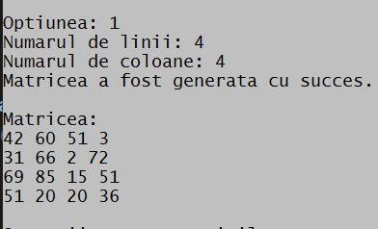


EXEMPLE DE LA RULAREA CODULUI

